Slide 1


Помни, работник, везде и всегда:
главное – это охрана труда!

Slide 2

Охрана труда –
система сохранения жизни и здоровья работников в процессе трудовой деятельности, включающая в себя
правовые,
социально - экономические,
организационно - технические,
санитарно - гигиенические,
лечебно - профилактические,
реабилитационные и иные мероприятия.
(ст. 209 ТК РФ)
«Для работника охрана труда – единственный способ сохранить самое главное его богатство – жизнь, здоровье, работоспособность...»
«Для работодателя охрана труда – важнейший способ предотвращения корпоративного ущерба и организации производительного и качественного труда...»

Slide 3


Структура управления охраной труда в МБДОУ
Заведующий МБДОУ
Ответственный
по ОТ
Профком
Уполномоченный
по ОТ
Сотрудники МДОУ

Slide 4


Работник обязан
Ст. 214 ТК РФ
Соблюдать требования охраны труда;
Правильно применять средства индивидуальной и коллективной защиты;
Проходить обучение безопасным методам и приемам выполнения работ и оказанию первой помощи пострадавшим на производстве, инструктаж по охране труда, стажировку на рабочем месте, проверку знаний требований охраны труд;
Немедленно извещать своего непосредственного или вышестоящего руководителя о любой ситуации, угрожающей жизни и здоровью людей, о каждом несчастном случае, происшедшем на производстве, или об ухудшении состояния своего здоровья;
Проходить обязательные предварительные (при поступлении на работу) и периодические (в течение трудовой деятельности) медицинские осмотры

Slide 5
Каждый работник имеет право на:
Ст. 219 ТК РФ
Рабочее место, соответствующее требованиям охраны труда;
Обеспечение средствами индивидуальной и коллективной защиты;
Обучение безопасным методам и приемам труда за счет средств работодателя;
Получение достоверной информации от работодателя, соответствующих государственных органов и общественных организаций об условиях и охране труда на рабочем месте;
Отказ от выполнения работ в случае возникновения опасности для его жизни и здоровья вследствие нарушения требований охраны труда

Slide 6
Понятие безопасности
жизнедеятельности в ДОУ
включает в себя следующие аспекты:
Обеспечение безопасных условий труда сотрудников ДОУ
Охрана жизни и здоровья детей

Slide 7
Обеспечение безопасности участников учебно-воспитательного процесса
Обеспечение охраны труда
сотрудников ДОУ
Предупреждение и ликвидация чрезвычайных ситуаций;
Антитеррористическая защита
Обеспечение охраны жизни и здоровья воспитанников (пожарная безопасность, личная безопасность, безопасность в быту, профилактика дорожно – транспортного травматизма)
Пожарная безопасность

Slide 8



Охрана жизни и здоровья детей
Осторожное и правильное поведение детей в тех или иных ситуациях
Обучение детей основам здорового образа жизни
Безопасность образовательного процесса:
Безопасная среда (закреплённые шкафы, отсутствие ядовитых и колючих растений, соблюдение мер пожарной безопасности);
Правильное хранение различных материалов, моющих средств, медикаментов (в недоступном для детей месте)
Мебель, подобранная по росту детей: маркировка мебели;
Маркировка постельного белья и полотенец;
Правильное освещение

Slide 9
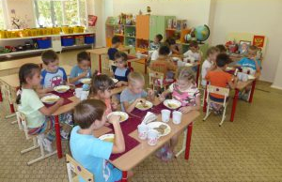
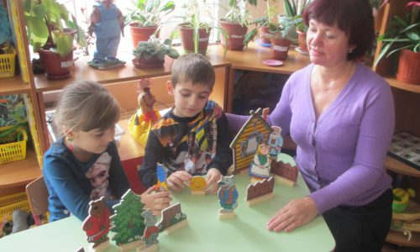
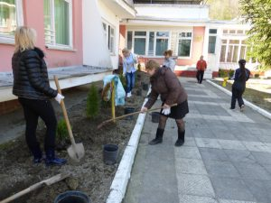
Главные цели работы первичной организации
МБДОУ и ответственного по ОТ
Обеспечение безопасных условий труда работников
Защита профессиональных, трудовых, социально-экономических прав членов профсоюза
Сохранение
здоровья и работоспособности работников в процессе трудовой деятельности

Slide 10
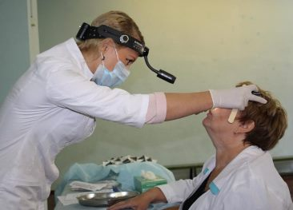

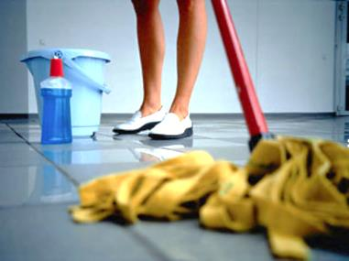
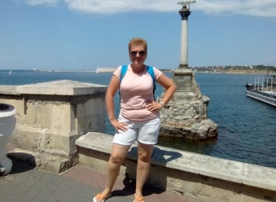
В ДОУ проводятся следующие профилактические мероприятия:
Ежегодное прохождение медосмотра работниками ДОУ
Вакцинация в период эпидемии гриппа
Оздоровление работников и членов их семей в санаториях
Контроль за соблюдением санитарно-гигиенического режима (проветривание, влажная уборка)

Slide 11
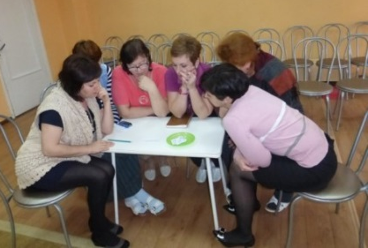
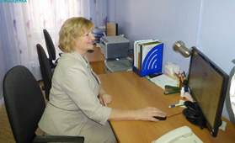
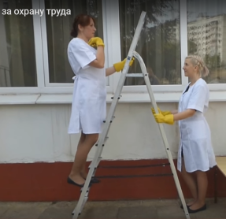
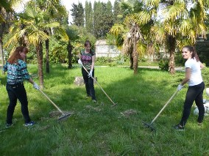
С целью предупреждения производственного травматизма проводятся следующие мероприятия:
Проведение лекций, бесед и практических занятий по профилактике травматизма
Контроль за состоянием рабочих мест и территорий ДОУ
Контроль за своевременным проведением инструктажей, проверки знаний работников
Контроль за соблюдением работниками требований безопасности и гигиены труда

Slide 12

Тест по проверке знаний по охране труда
Какое определение понятия «охрана труда» будет верным?
а) охрана труда — система сохранения жизни и здоровья работников в процессе трудовой деятельности, включающая в себя правовые, социально-экономические, организационно-технические, санитарно-гигиенические, лечебно-профилактические, реабилитационные и иные мероприятия;
б) охрана труда — совокупность факторов производственной среды и трудового процесса, оказывающих влияние на работоспособность и здоровье людей;
в) охрана труда — это техника безопасности и гигиена труда.

Slide 13

а) охрана труда — система сохранения жизни и здоровья работников в процессе трудовой деятельности, включающая в себя правовые, социально-экономические, организационно-технические, санитарно-гигиенические, лечебно-профилактические, реабилитационные и иные мероприятия.

Slide 14

2) Что входит в обязанности работника в области охраны труда?
а) обеспечить хранение выданной спецодежды;
б) соблюдать режим труда и отдыха;
в) немедленно принять меры к предотвращению аварийной ситуации на
рабочем месте;
г) проходить обучение безопасным методам и приемам выполнения работ.

Slide 15
3) О чем работник обязан немедленно известить своего руководителя?
а) о любой ситуации, угрожающей жизни и здоровью людей;
б) о каждом несчастном случае, происшедшем в организации;
в) об ухудшении состояния своего здоровья;
г) о всем перечисленном.

Slide 16
4) Каким локальным нормативным актом устанавливается режим
рабочего времени в организации?
а) Правилами внутреннего трудового распорядка организации;
б) Распоряжением руководителя подразделения.

Slide 17
5) Кто подлежит обучению по охране труда и проверке знания требований охраны труда?
а) все работники организации, в т.ч. руководитель;
б) только работники, занятые на работах повышенной опасности;
в) только работники службы охраны труда и руководители подразделений.

Slide 18
6) Кто несет ответственность за организацию и своевременность обучения по охране труда и проверку знаний требований охраны труда работников организации?
а) служба охраны труда;
б) работодатель;
в) отдел по работе с персоналом.
.

Slide 19

Спасибо за внимание!

